Slide 1
CHÀO MỪNG CÁC EM
ĐẾN VỚI TIẾT HỌC NGÀY HÔM NAY

Slide 2






HOẠT ĐỘNG
KHỞI ĐỘNG
HOẠT ĐỘNG
HÌNH THÀNH KIẾN THỨC MỚI
LŨY THỪA CỦA MỘT SỐ HỮU TỈ
B À I 3
HOẠT ĐỘNG
LUYỆN TẬP THỰC HÀNH
HOẠT ĐỘNG
VẬN DỤNG
HOẠT ĐỘNG
HOẠT ĐỘNG
HƯỚNG DẪN VỀ NHÀ
OPTION

Slide 3


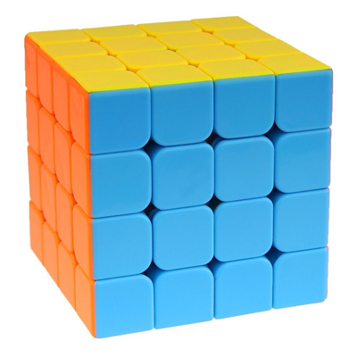
HOẠT ĐỘNG
KHỞI ĐỘNG
Tính thể tích V của khối rubik hình lập phương có cạnh dài 5,5 cm?
5,5 cm
Hãy nêu công thức tính thể tích khối lập phương?
5,5 cm
5,5 cm
Thể tích V của khối rubik hình lập phương có cạnh dài 5,5 cm là:
Notes:
Tiết 1

Slide 4

Tương tự như đối với số tự nhiên, chúng ta cùng tìm hiểu lũy thừa bậc n của số hữu tỉ x qua nội dung bài học hôm nay

Slide 5
CHƯƠNG 1 _ BÀI 3:
LŨY THỪA CỦA MỘT SỐ HỮU TỈ

Slide 6
BÀI 3: LŨY THỪA CỦA MỘT SỐ HỮU TỈ
HOẠT ĐỘNG
HÌNH THÀNH KIẾN THỨC MỚI
Vậy thế nào là lũy thừa bậc n của số hữu tỉ x ?
1. Lũy thừa với số mũ tự nhiên:
Trở lại bài tập (Khởi động)
Định nghĩa: Lũy thừa bậc n của số hữu tỉ x là tích của n thừa số x.
Công thức:
Tương tự:
?
n thừa số
Tổng quát:
x^{n}
x. x. x… . x = ?
Quy ước:
n thừa số

Slide 7

BÀI 3: LŨY THỪA CỦA MỘT SỐ HỮU TỈ
HOẠT ĐỘNG
HÌNH THÀNH KIẾN THỨC MỚI
1. Lũy thừa với số mũ tự nhiên:
HOẠT ĐỘNG NHÓM ĐÔI
Định nghĩa: Lũy thừa bậc n của số hữu tỉ x là tích của n thừa số x.
Công thức:
Nếu viết thì
n thừa số
n thừa số
n thừa số
n thừa số
Vậy:
Vậy:

Slide 8

BÀI 3: LŨY THỪA CỦA MỘT SỐ HỮU TỈ
HOẠT ĐỘNG
HÌNH THÀNH KIẾN THỨC MỚI
1. Lũy thừa với số mũ tự nhiên:
Thực hành 1: Tính
HOẠT ĐỘNG NHÓM
Nhóm 1
Nhóm 3
Nhóm 2
Nhóm 4

Slide 9
BÀI 3: LŨY THỪA CỦA MỘT SỐ HỮU TỈ
HOẠT ĐỘNG
HÌNH THÀNH KIẾN THỨC MỚI
1. Lũy thừa với số mũ tự nhiên:
2. Tích và thương của hai lũy thừa cùng cơ số
HOẠT ĐỘNG NHÓM
Tìm số thích hợp thay vào dấu “?”
Nhóm 1, 2
Nhóm 3, 4
4
5

Slide 10

BÀI 3: LŨY THỪA CỦA MỘT SỐ HỮU TỈ
HOẠT ĐỘNG
HÌNH THÀNH KIẾN THỨC MỚI
1. Lũy thừa với số mũ tự nhiên:
Từ khám phá 1 hãy rút ra quy tắc: Khi chia hai lũy thừa cùng cơ số khác 0 ta làm thế nào?
2. Tích và thương của hai lũy thừa cùng cơ số
Từ khám phá 1 hãy rút ra quy tắc: Khi nhân hai lũy thừa cùng cơ số ta làm thế nào?
Quy tắc:
Khi nhân hai lũy thừa cùng cơ số, ta giữ nguyên cơ số và cộng hai số mũ.
Khi chia hai lũy thừa cùng cơ số khác 0, ta giữ nguyên cơ số và lấy số mũ của lũy thừa bị chia trừ đi số mũ của lũy thừa chia.

Slide 11
BÀI 3: LŨY THỪA CỦA MỘT SỐ HỮU TỈ
HOẠT ĐỘNG
HÌNH THÀNH KIẾN THỨC MỚI
1. Lũy thừa với số mũ tự nhiên:
2. Tích và thương của hai lũy thừa cùng cơ số
Thực hành 2: Tính
HOẠT ĐỘNG NHÓM
Nhóm 1
Nhóm 2, 3
Nhóm 4

Slide 12
BÀI 3: LŨY THỪA CỦA MỘT SỐ HỮU TỈ
HOẠT ĐỘNG
HOẠT ĐỘNG
VẬN DỤNG
1. Lũy thừa với số mũ tự nhiên
2. Tích và thương của hai lũy thừa cùng cơ số
Bài 4a trang 15 SGK

Slide 13

BÀI 3: LŨY THỪA CỦA MỘT SỐ HỮU TỈ
HOẠT ĐỘNG
OPTION
HOẠT ĐỘNG
HƯỚNG DẪN VỀ NHÀ
OPTION
- Đọc lại toàn bộ nội dung bài đã học.
- Học thuộc: Định nghĩa lũy thừa với số mũ tự nhiên; nhân, chia hai lũy thừa cùng cơ số, các quy ước.
- Làm bài: 1; 2; 3 SGK trang 20.
- Đọc nội dung mục 3 SGK trang 19.

Slide 14

BÀI 3: LŨY THỪA CỦA MỘT SỐ HỮU TỈ
HOẠT ĐỘNG
HOẠT ĐỘNG
HÌNH THÀNH KIẾN THỨC MỚI
1. Lũy thừa với số mũ tự nhiên:
2. Tích và thương của hai lũy thừa cùng cơ số
3. Lũy thừa của lũy thừa
HOẠT ĐỘNG NHÓM
Tính và so sánh
Nhóm 1, 2
Nhóm 3, 4
và
và
Notes:
Tiết 2

Slide 15
BÀI 3: LŨY THỪA CỦA MỘT SỐ HỮU TỈ
HOẠT ĐỘNG
HOẠT ĐỘNG
HÌNH THÀNH KIẾN THỨC MỚI
1. Lũy thừa với số mũ tự nhiên
2. Tích và thương của hai lũy thừa cùng cơ số
3. Lũy thừa của lũy thừa
Từ khám phá 2 hãy cho biết Khi tính lũy thừa của một lũy thừa ta làm như thế nào?
Quy tắc:
Khi tính lũy thừa của một lũy thừa, ta giữ nguyên cơ số và nhân hai số mũ.

Slide 16

BÀI 3: LŨY THỪA CỦA MỘT SỐ HỮU TỈ
HOẠT ĐỘNG
HOẠT ĐỘNG
HÌNH THÀNH KIẾN THỨC MỚI
1. Lũy thừa với số mũ tự nhiên
2. Tích và thương của hai lũy thừa cùng cơ số
3. Lũy thừa của lũy thừa
Thực hành 3:
Thay số thích hợp vào dấu “?”
Quy tắc:
Khi tính lũy thừa của một lũy thừa, ta giữ nguyên cơ số và nhân hai số mũ.
10
9
1

Slide 17
BÀI 3: LŨY THỪA CỦA MỘT SỐ HỮU TỈ
HOẠT ĐỘNG
LUYỆN TẬP THỰC HÀNH
Bài tập 1 trang 20 SGK
Viết các số sau dưới dạng lũy thừa với số mũ lớn hơn 1:

Slide 18
BÀI 3: LŨY THỪA CỦA MỘT SỐ HỮU TỈ
HOẠT ĐỘNG
LUYỆN TẬP THỰC HÀNH
Bài tập 2 trang 20 SGK
HOẠT ĐỘNG NHÓM
Nhóm 1+2: làm câu a
Nhóm 3+4: làm câu b

Slide 19
BÀI 3: LŨY THỪA CỦA MỘT SỐ HỮU TỈ
HOẠT ĐỘNG
LUYỆN TẬP THỰC HÀNH
Nhận xét:
Kết quả phép tính lũy thừa với số mũ chẵn của số hữu tỉ âm là một số không âm.
Kết quả phép tính lũy thừa với số mũ chẵn của số hữu tỉ âm là một số như thế nào?
Kết quả phép tính lũy thừa với số mũ lẻ của số hữu tỉ âm là một số như thế nào?
Kết quả phép tính lũy thừa với số mũ lẻ của số hữu tỉ âm là một số âm.

Slide 20

CHƠI
THOÁT
Notes:
HDGV: Hãy nhấn vào các con số để ra câu hỏi, nhấn vào con thuyền để về slide 24 (Home). Nhấn đồng hồ ra thời gian.
Nhấn vào Yết Kiêu để phá các con thuyền
Cảm ơn thầy cô đã ủng hộ game của TOÁN HỌA thiết kế!

Slide 21
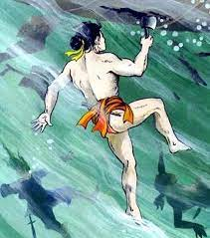
GIỚI THIỆU
Yết Kiêu (1242-1301; chữ Hán: 歇驕) là anh hùng chống giặc ngoại xâm vào đời nhà Trần, ông là gia tướng và một trong 5 mãnh tướng dưới trướng Quốc công Tiết Chế Trần Quốc Tuấn, ông là người có công giúp Nhà Trần chống giặc Nguyên Mông vào thế kỷ XIII với biệt tài thủy chiến. Ông là người bơi lặn giỏi, đã sử dụng tài của mình để đục thuyền của quân xâm lược Nguyên Mông.

Slide 22
LUẬT CHƠI
Hãy giúp Yết Kiêu phá thuyền địch bằng cách lựa chọn các con thuyền và trả lời đúng các câu hỏi được đưa ra.
Việc trả lời đúng mỗi câu hỏi tương ứng với việc em phá được 1 thuyền địch.
Chúc các em thành công!

Slide 23

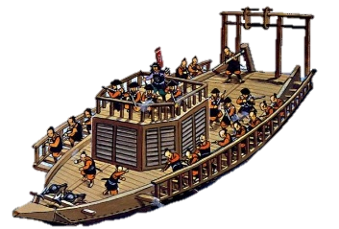

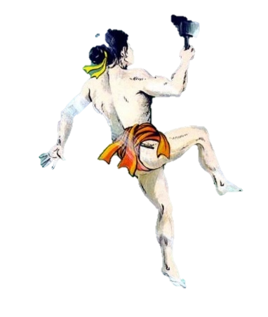
1
2
3
4
5
Exit

Slide 24



1. Chọn câu sai:
00:02
00:01
00:00
00:10
00:06
00:03
00:04
00:09
00:07
00:05
00:08
Muốn tính lũy thừa của một lũy thừa, ta giữ nguyên cơ số và cộng hai số mũ
Muốn nhân hai lũy thừa cùng cơ số, ta giữ nguyên cơ số và cộng hai số mũ
Lũy thừa của một thương bằng thương các lũy thừa
Lũy thừa của một tích bằng tích các lũy thừa

Slide 25
2. Chọn câu đúng:
00:02
00:01
00:00
00:10
00:06
00:03
00:04
00:09
00:07
00:05
00:08

Slide 26
3. Tính
00:02
00:01
00:00
00:10
00:06
00:03
00:04
00:09
00:07
00:05
00:08

Slide 27
4. Số x mà là
00:02
00:01
00:00
00:10
00:06
00:03
00:04
00:09
00:07
00:05
00:08
5
2⁶
8
6

Slide 28
5. Kết quả của phép tính
00:02
00:01
00:00
00:10
00:06
00:03
00:04
00:09
00:07
00:05
00:08

Slide 29
BÀI 3: LŨY THỪA CỦA MỘT SỐ HỮU TỈ
HOẠT ĐỘNG
VẬN DỤNG
Để viết những số có giá trị lớn, người ta thường viết các số ấy dưới dạng tích của lũy thừa cơ số 10 với một số lớn hơn hoặc bằng 1 nhưng nhỏ hơn 10. Chẳng hạn khoảng cách trung bình giữa Mặt Trời và Trái Đất là
được viết là
Hãy dùng cách viết trên để viết các đại lượng sau:
a) Khoảng cách từ Mặt Trời đến Sao Thủy dài khoảng
b) Một năm ánh sáng có độ dài khoảng
Tài liệu được chia sẻ bởi Website VnTeach.Com
https://www.vnteach.com
Một sản phẩm của cộng đồng facebook Thư Viện VnTeach.Com
https://www.facebook.com/groups/vnteach/
https://www.facebook.com/groups/thuvienvnteach/

Slide 30
BÀI 3: LŨY THỪA CỦA MỘT SỐ HỮU TỈ
HOẠT ĐỘNG
VẬN DỤNG
Giải
a) Khoảng cách từ Mặt Trời đến Sao Thủy dài khoảng
b) Một năm ánh sáng có độ dài khoảng
Tìm hiểu khoảng cách các hành tinh trong hệ Mặt trời

Slide 31
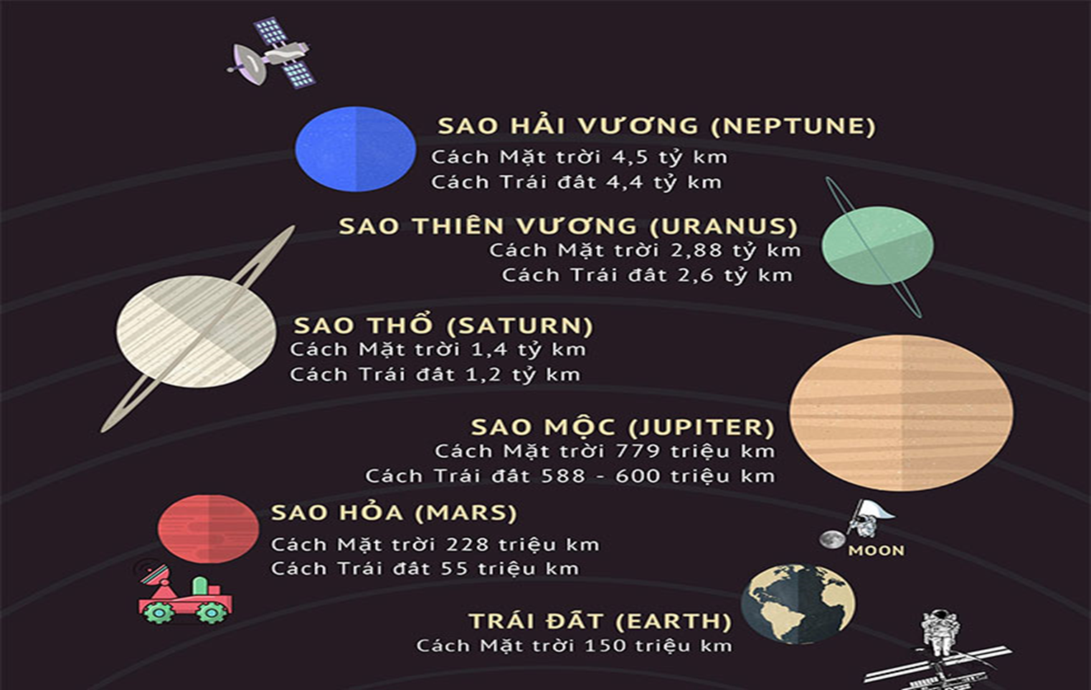
Tìm hiểu về khoảng cách các hành tinh trong hệ Mặt trời

Slide 32
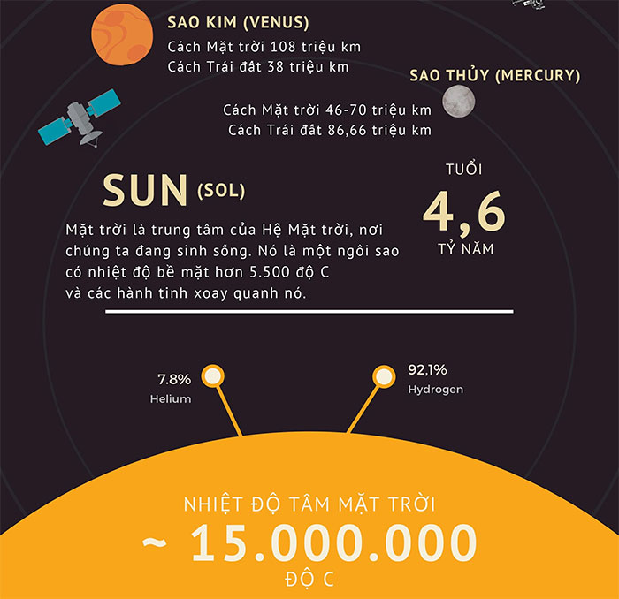

Slide 33
BÀI 3: LŨY THỪA CỦA MỘT SỐ HỮU TỈ
HOẠT ĐỘNG
HOẠT ĐỘNG
HOẠT ĐỘNG
OPTION
HƯỚNG DẪN VỀ NHÀ
OPTION
- Đọc lại nội dung bài đã học
Học thuộc: Lũy thừa của một lũy thừa
Làm bài tập: 5; 7; 8; 9 trang 21 SGK
Chuẩn bị cho tiết sau “Bài 4 Quy tắc dấu ngoặc và quy tắc chuyển vế”

Slide 34
HẸN GẶP LẠI CÁC EM
TIẾT HỌC TIẾP THEO

